Slide 1
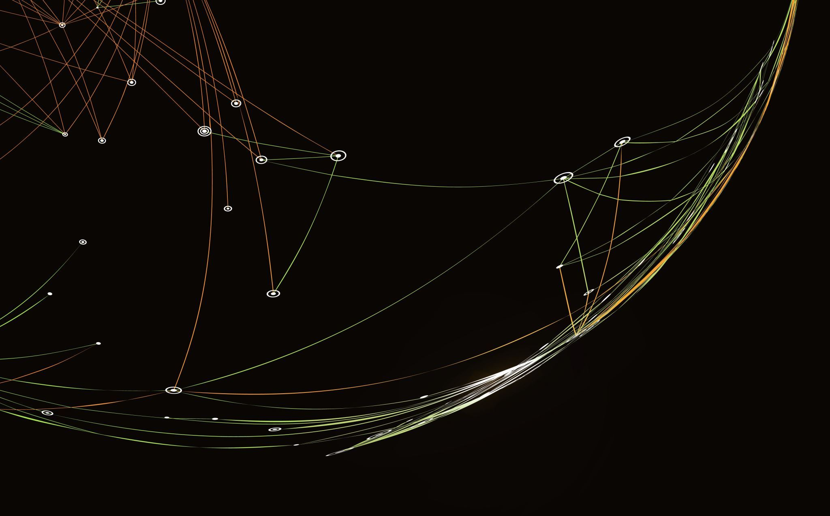
Vezetékes és vezetéknélküli átviteli közegek

Slide 2
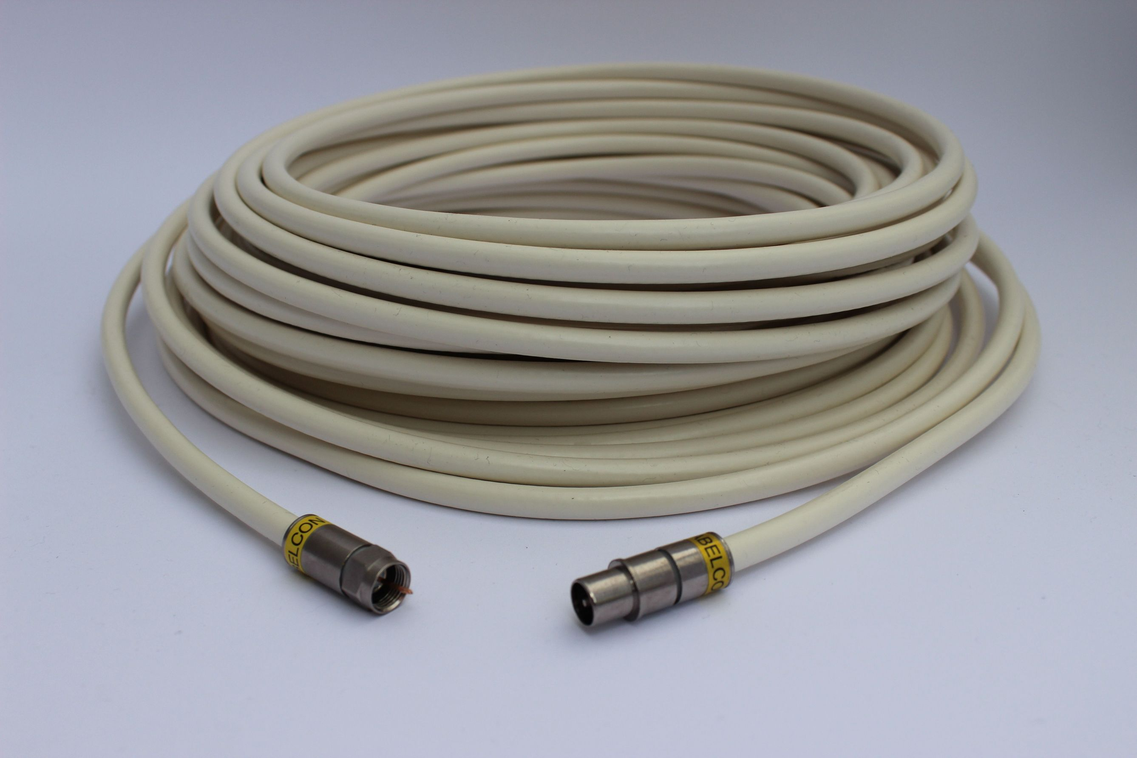
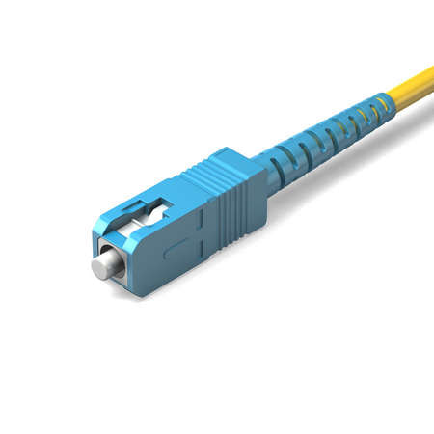
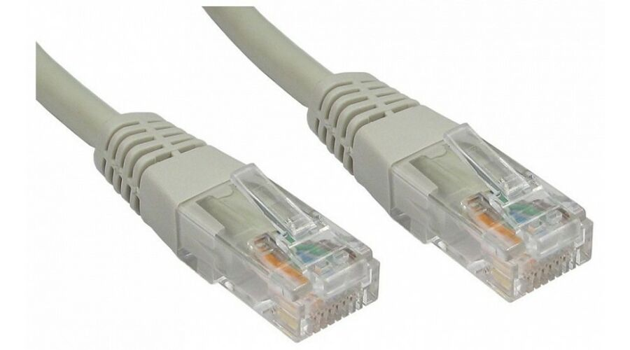
Vezetékes átviteli közegek
Típusai:
Réz
Optika
https://fos.hu/19bw https://fos.hu/19bx https://fos.hu/19c0

Slide 3
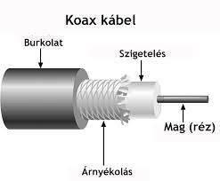
1.Koaxiális kábel
https://fos.hu/19gw
Telefonhálózatok, rádióadók, radarrendszerek
Televíziós adások, internet hozzáférés, műholdas vétel
Hullámimpedancia függ:
kábel felépítésétől
belső és külső vezetők átmérőjétől
szigetelés anyagától
Csillapítás függ:
jel frekvenciájától
kábel anyagától
Árnyékolás mértéke

Slide 4
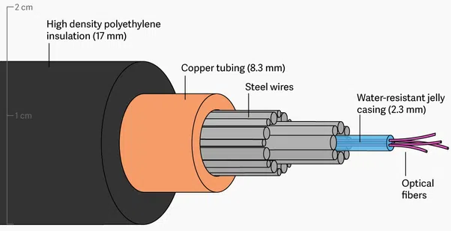
2. Optikai kábel
Legmodernebb kábel
1970
Mostanra lett népszerű
Magas sávszélesség
Interferencia elleni védelem
Magas költség
Szakképesítést igényel összeszerelése
Akár 100 Gbps
https://fos.hu/19bz

Slide 5
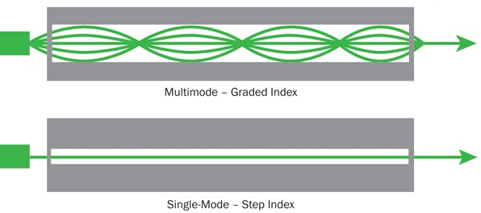
Optikai kábel típusai
Single-mode fiber:
Egyszerre egy fény módust enged át
Legnagyobb hatótáv
Legnagyobb sebesség
Multi-mode fiber:
Egyszerre több fény módust enged át
Kisebb hatótáv
Kisebb sebesség
Olcsóbb
https://fos.hu/19c1

Slide 6
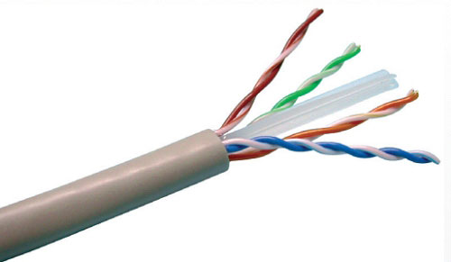
3. Csavart érpár
Legnépszerűbb átviteli közeg
Alacsony ár
Könnyű összeszerelni
RJ-45 csatlakozó
Max 100 méter távolság
https://fos.hu/19c2

Slide 7
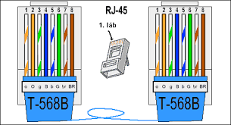
Bekötés

Slide 8
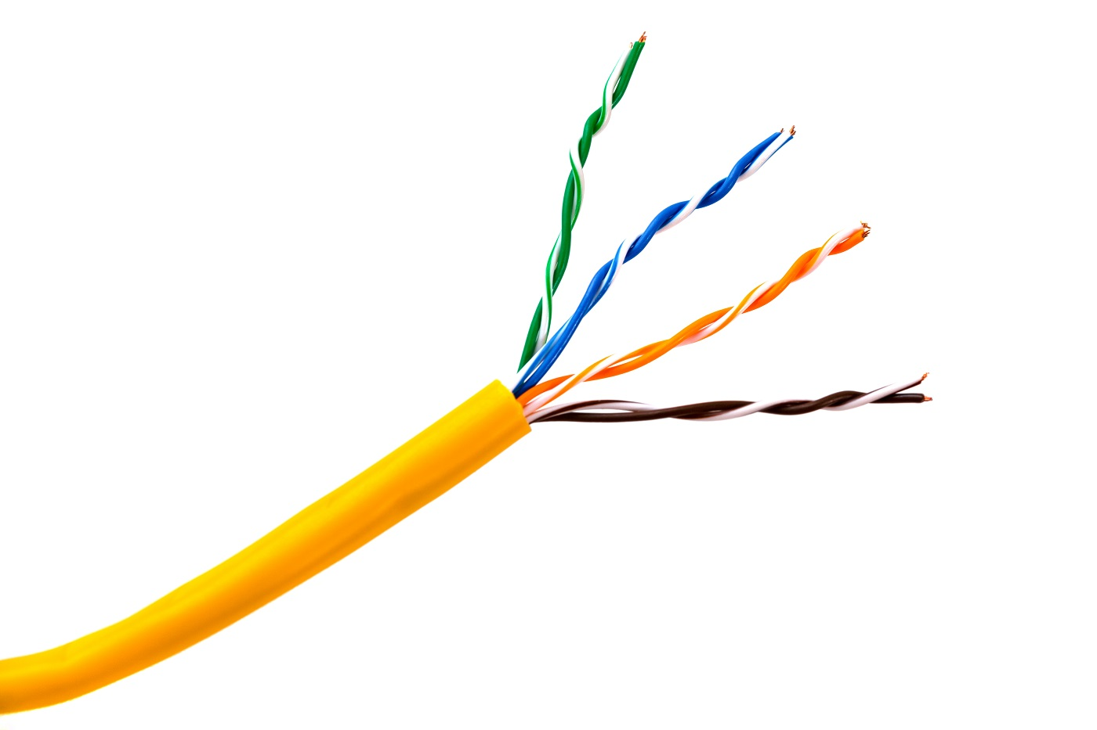
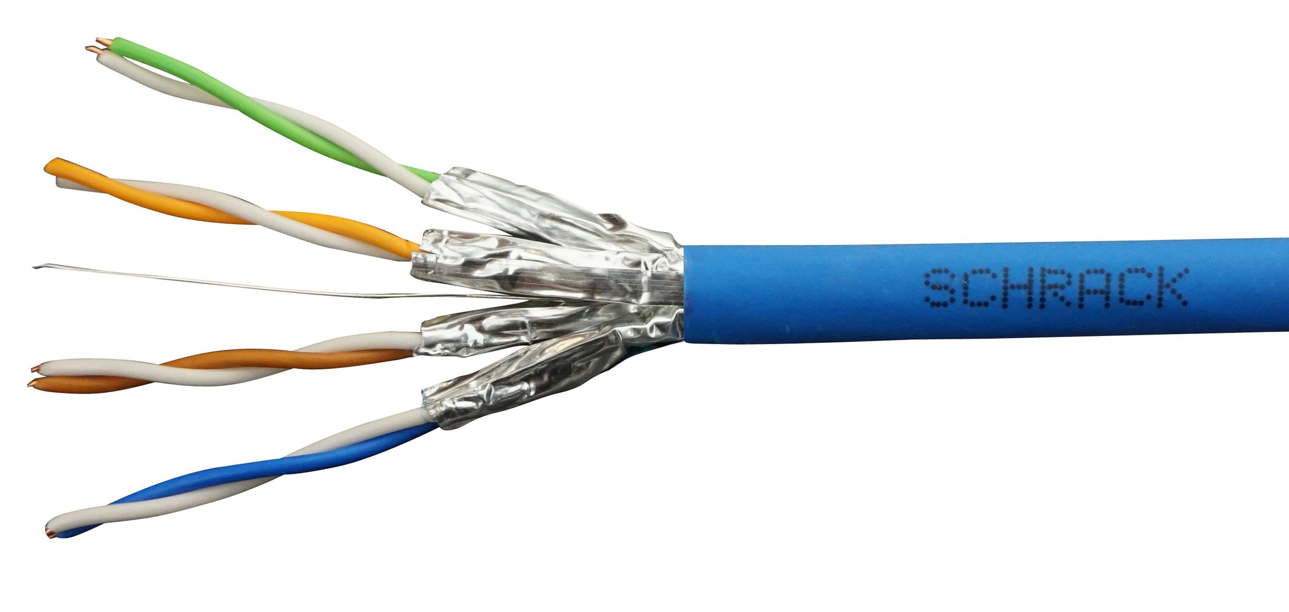
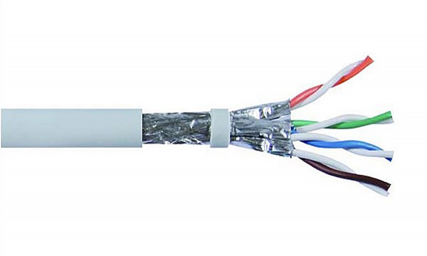
Csavart érpár típusai
UTP:
Nincs védelem
Leggyakrabb kábel
FTP:
Érpáronként fóliával árnyékolt
Drágább ez miatt
Földelés szükséges
S/FTP:
Legmagasabb védelem
Fólia + Védőharisnya
Földelés szükséges
https://fos.hu/19dw
https://fos.hu/19dv
https://fos.hu/19dx

Slide 9
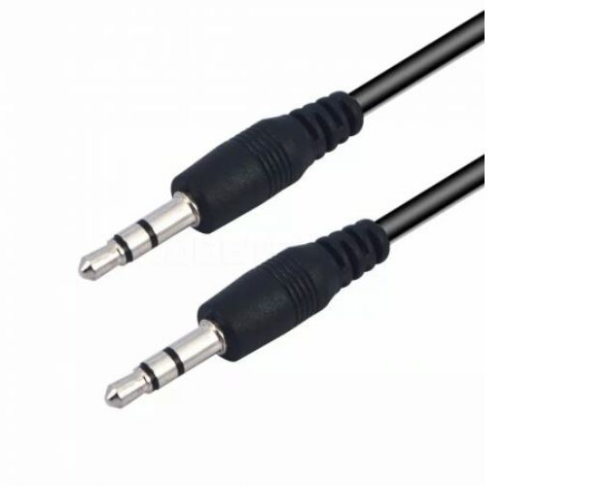
4. AUX Kábel
https://fos.hu/19gu

Slide 10
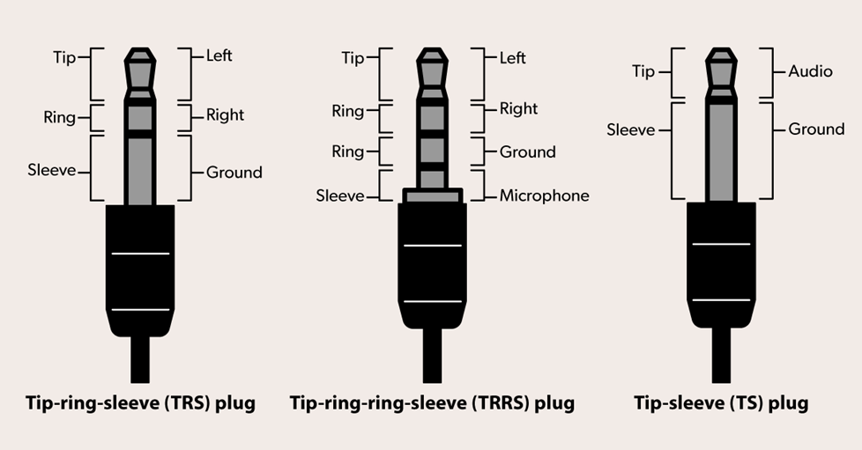
AUX típusai
3.5 Jack
Elterjedt
Olcsó előállítású
Hatékony
6.35 Jack
3.5 jack elődje
Nagyobb teljesítményű
https://fos.hu/19gv

Slide 11
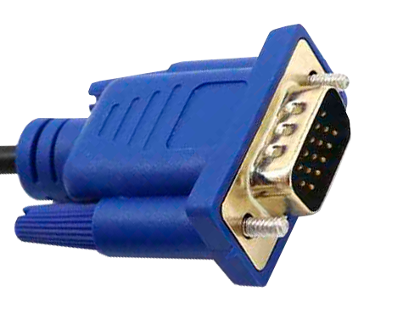
D-sub
https://tinyurl.hu/i8Ie
1952
Régi monitorokban használták
Felváltotta DVI
Max 1080p felbontás

Slide 12
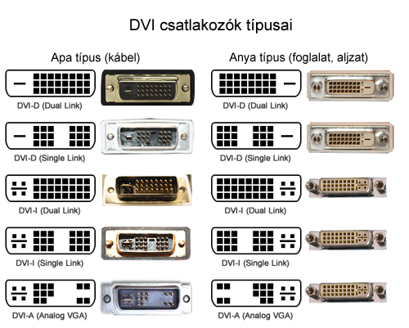
DVI
1999
Digitális és Analóg is
Több típus:
DVI-A - Analóg
DVI-D - Digitális
DVI-I – Analóg és digitális
https://fos.hu/19e2

Slide 13
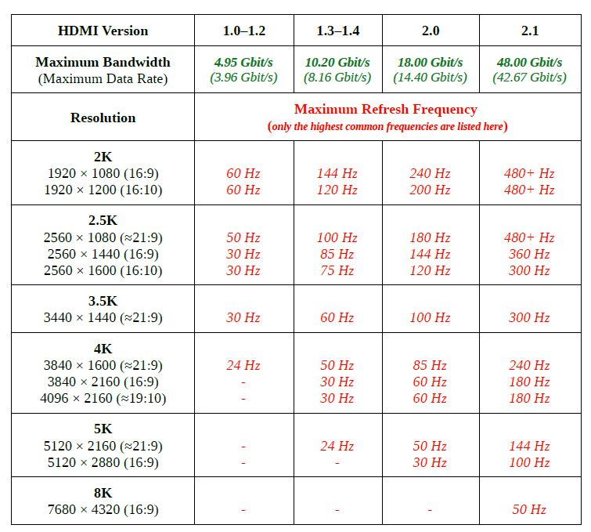
HDMI
2003-ban DVI leváltására
Teljesen digitális
Leggyakoribb kábel
Hangátvitelre is alkalmas
Magas felbontás
Legújabb verzió: 2.1
https://fos.hu/19e4

Slide 14
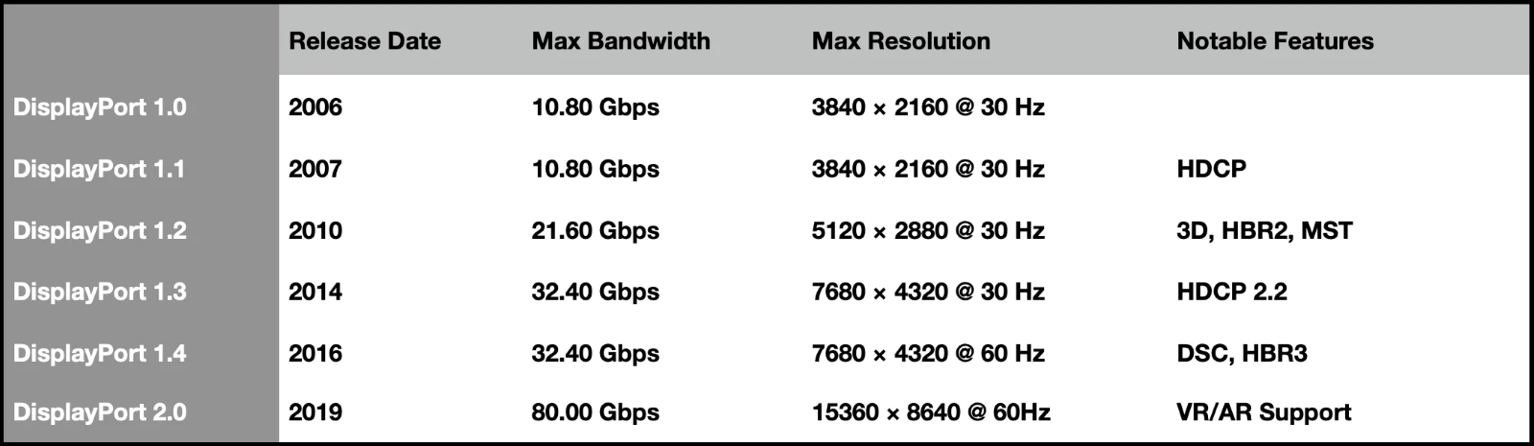
Displayport
2006: HDMI kihívója
Már megjelenéskor is 4K támogatás
Változó Frissítési Ráta
Modern monitorokon használt kábel
https://fos.hu/19e5

Slide 15
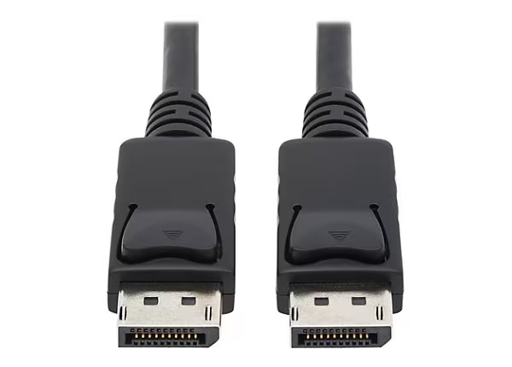
https://fos.hu/19e6

Slide 16

USB – Universal serial bus
1996
Elődjei: PS/2, RS-232
Egyedi szabvány minden eszközhöz
Legújabb verzió: USB 4.0 Version 2.0 - Akár 120 Gbps sebesség
https://fos.hu/19fv

Slide 17
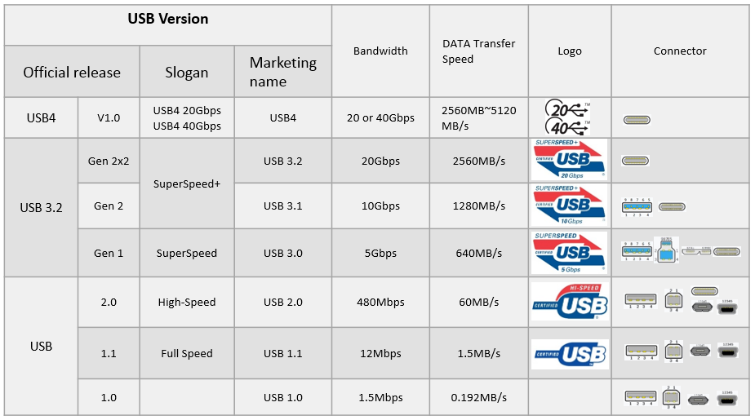
Usb verziói
https://fos.hu/19gs

Slide 18
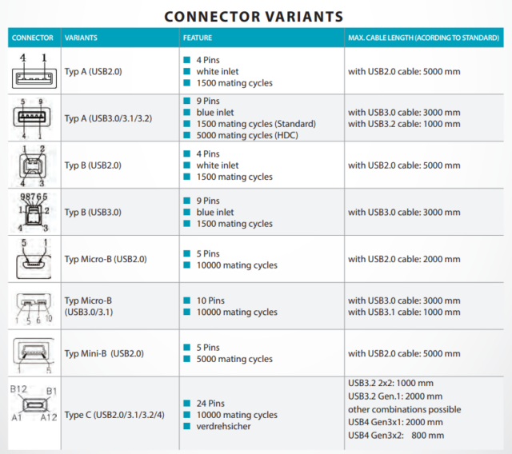
USB típusai

Slide 19

USB C
2014
Kép, Adat, Áramátvitel
Akár 240W
Omnidirekcionális
Modern eszközökben elérhető
https://fos.hu/19fw

Slide 20

Vezetéknélküli átviteli közegek
https://fos.hu/19by

Slide 21
Vezeték nélküli ÁK. listája
Bluetooth
WiMAX
Mobilinternet
WiGig
WiFi
Infra
LiFi
Rádióhullám
Szórt spektrumú sugárzás
Műholdas adatátvitel

Slide 22
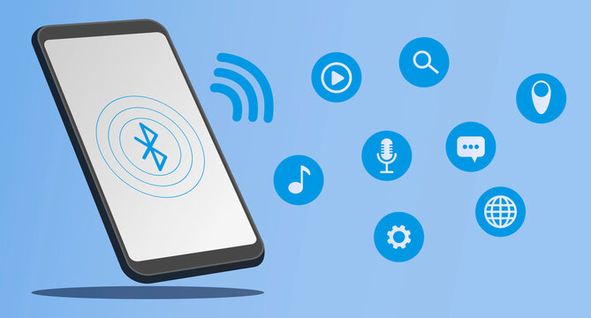
Bluetooth
10. századi dán király
1994-ben az Ericsson cég kezdte el fejleszteni
1998-ban öt alapító cég: Bluetooth Special Interest Group (SIG)
Bluetooth 1.0, 1.1 + AFH, 1.2 + EDR, 2.0, 2.1, 3.0 + HS, 4.0 + LE, 4.1, 4.2, IPv6/6LoWPAN, 5, 5.2
https://fos.hu/19gq

Slide 23
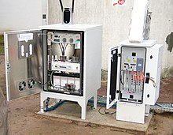
Wimax
vezetéknélküli szélessávú kommunikációs technológia
IEEE 802.16
WiMAX Fórum 2001
Eredetileg 30-40 Mbps, később 1 Gbps
https://fos.hu/19gr

Slide 24
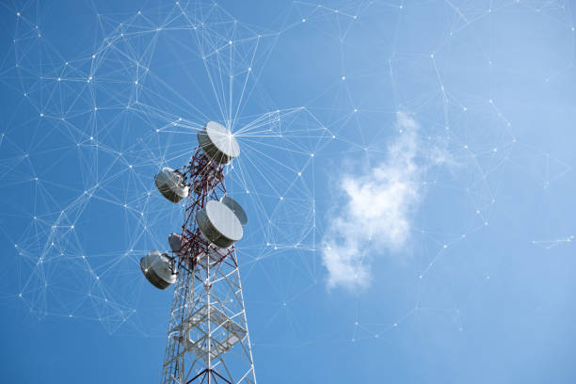
Mobilinternet
CSD (Circuit Switched Data)
GPRS (General Packet Radio Service)
EDGE (GSM Evolution)
3G
HS(D)PA(+) (High-Speed Download Packet Access / High Speed Packet Access+ )
LTE (Long Term Evolution)
5G (New Radio)
https://tinyurl.hu/Hwbr

Slide 25
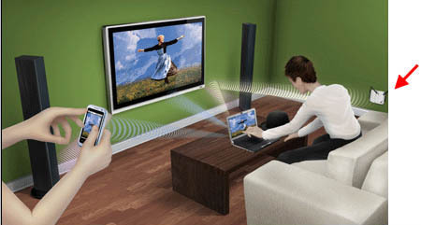
Wigig
60 GHz
IEEE 802.11ad, IEEE 802.11ay
2,4 GHz, 5 GHz és 60 GHz
7 Gbit/s
https://tinyurl.com/4cz3s282

Slide 26
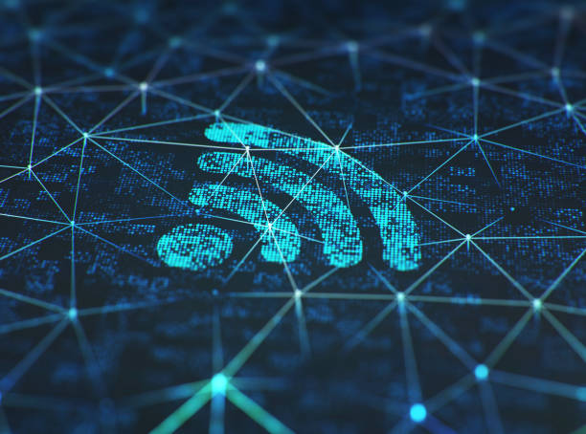
Wi-FI
Rádióhullámos kommunikáció közeg
802.11a (5GHz)
802.11b (2.4GHz)
802.11g (2.4GHz)
802.11n (2.4GHz/5GHz)
802.11ac (5GHz)
802.11ax (2.4GHz/5GHz/6Ghz)
802.11be (2.4Ghz/5Ghz/6Ghz)
https://tinyurl.com/yfjwsunu

Slide 27
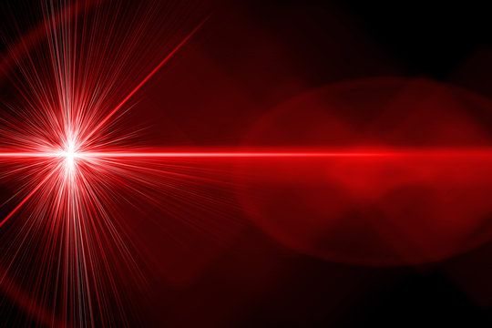
infra
Sir William Herschel fedezte fel 1800-ban
első alkalmazása a távírás volt
Graham Bell és Charles Sumner Tainter fejlesztett ki 1880-ban
Photophone
infravörös detektorok és kamerák
első infravörös port 1980
IrDA
https://tinyurl.hu/NXAA

Slide 28

Li-Fi
Light Fidelity
Ultraibolya és infravörös sugárzás
IEEE 802.11bb
2023-ra akár 224 GB/s sebesség
ITU G.9991
Előnyei
Hátrányai
https://tinyurl.com/2wbn7pp4

Slide 29
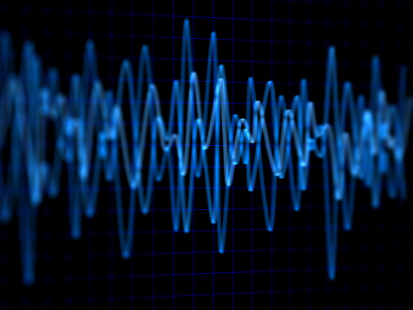
Rádióhullámos adatátvitel
rádiófrekvenciás hullámok
képesek áthatolni a szilárd anyagokon
NFC -> RFID
Max. Hatósugár: kb. 4 cm
13,56 MHz frekvencia
https://tinyurl.com/me6czdh5

Slide 30
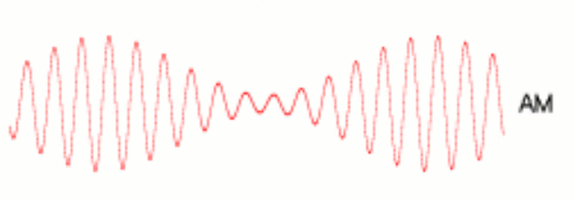
AM adatátvitel
1900 Reginald Fessenden
Első rádióhullámos adatátvitel
Érzékeny nagyon a zajra
A rádióhullámok magasságát változtatja
https://fos.hu/19go

Slide 31
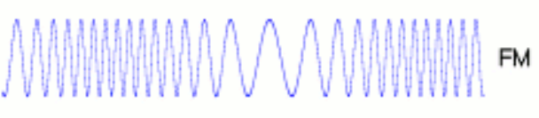
FM ADATÁTVITEL
1933 – Edwin Howard Armstrong
Kevésbé érzékeny a zajokra
Jobb hangminőség
Rádiójelek frekvenciájának módosítása
https://fos.hu/19go

Slide 32
Szórt spektrum
Vezeték nélküli biztonságos és gyors kommunikáció
Bluetooth, WI-FI, GPS
Széles frekvenciák használata: csak a vevő képes felismerni az adást
Biztonságos (Frekvenciaugrás)

Slide 33
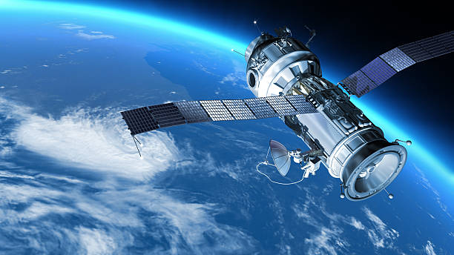
Műholdas adatátvitel
1945: Arthur C. Clarke
1957: Szputnyik-1
1962: Telstar-1
1964: Syncom-3
1972: NOAA-2
1976: NAVSTAR GPS
1988: Iridium
1994: DirecTV
1998: Teledesic
2004: SIRIUS-4
2010: Sky 3D
2015: LightSail-1
2018: PhiSat-1
2020: Starlink
https://fos.hu/19gt

Slide 34
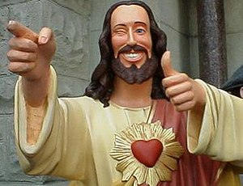
Köszönjük a figyelmeT!
https://tinyurl.com/h5fuzdr8

